Slide 1
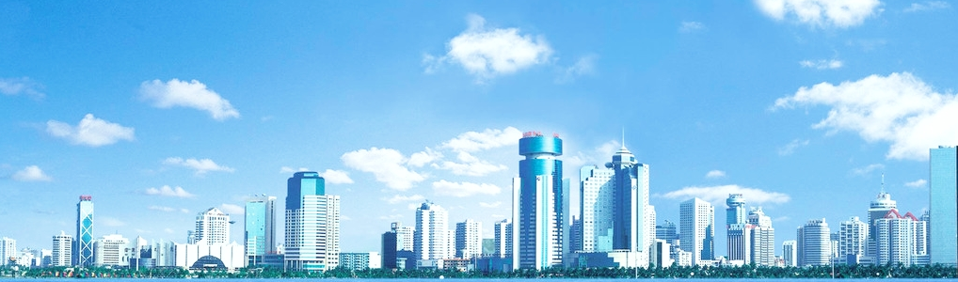
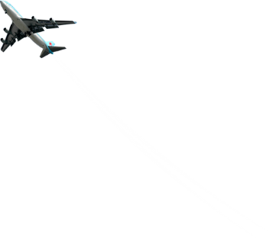
海南德兴
机电设备工程有限公司

Slide 2
德兴公司介绍
前进中的德兴
01
简介
02
资质
03
业绩
Notes:
提升企业融资功能目录|all,蓝色

Slide 3
Part 01
公司简介
Notes:
增收增效目录|all,蓝色

Slide 4
公司简介
德兴企业由海南德兴制冷安装工程有限公司（成立于2004年），海南德兴机电设备工程有限公司（成立于2010年），海南德星节能科技有限公司（成立于2017年）组成。是近13年海南业界工程质量口碑载道的企业之一。
总公司设在海口市龙昆南路宜家广场9层，三亚公司位于三亚市津海建材城一排61号三层，机电设备公司注册资金2160万，节能科技公司注册资金588万，安装公司注册资金100万。
海南德兴
公司有机电专业安装叁级资质，中央空调设备安装、维修、商用制冷中央空调设备安装维修贰级资质。
公司为“美的中央空调”指定海南总代理，也是 “大金”、“日立”、“特灵”、“麦克维尔”等中央空调设备的特约经销商。

Slide 5
公司经营理念
质量第一、用户至上
作为一家专业性安装施工企业，以“科技为本、诚信为根、自强不息、创造完美”为企业理念；严格实行科学化、规范化管理，建立了一套完整、合理的质量管理、售后服务体系，切实做到“质量第一、用户至上”。公司本着“诚信经营”的原则，以其“优质的产品、实在的价格、过硬的技术、周到的服务”赢得了商家和消费者的广泛赞誉。

Slide 6
Part 02
公司资质
Notes:
增收增效目录|all,蓝色

Slide 7
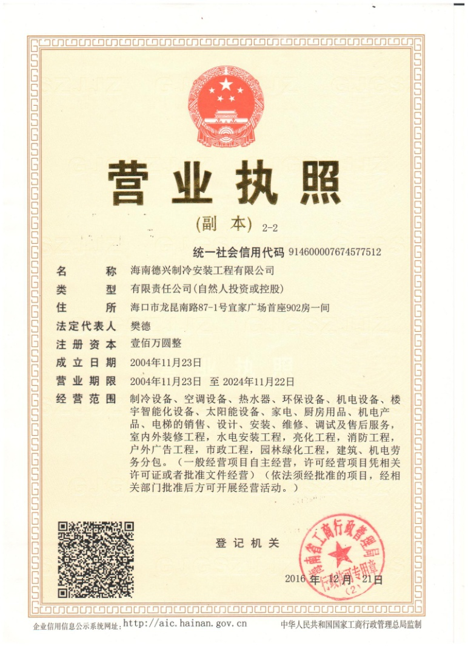
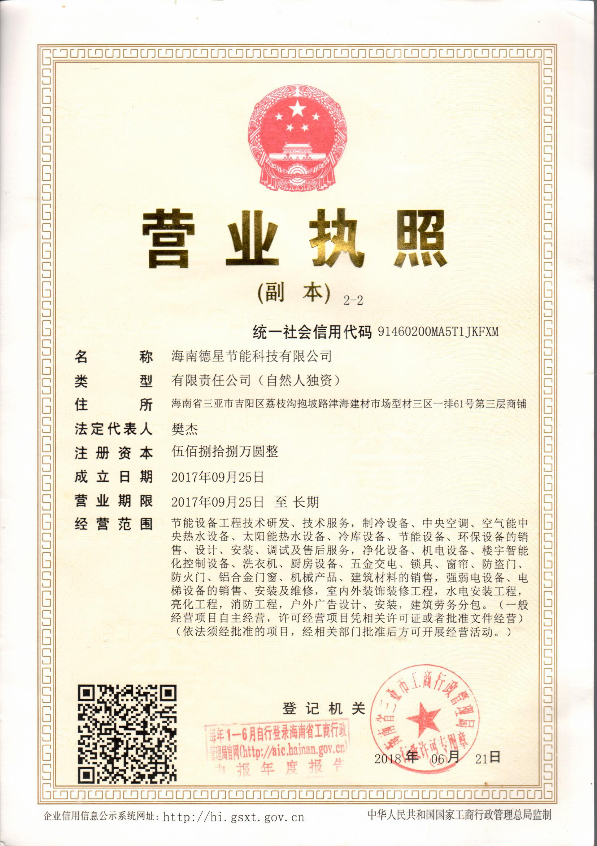
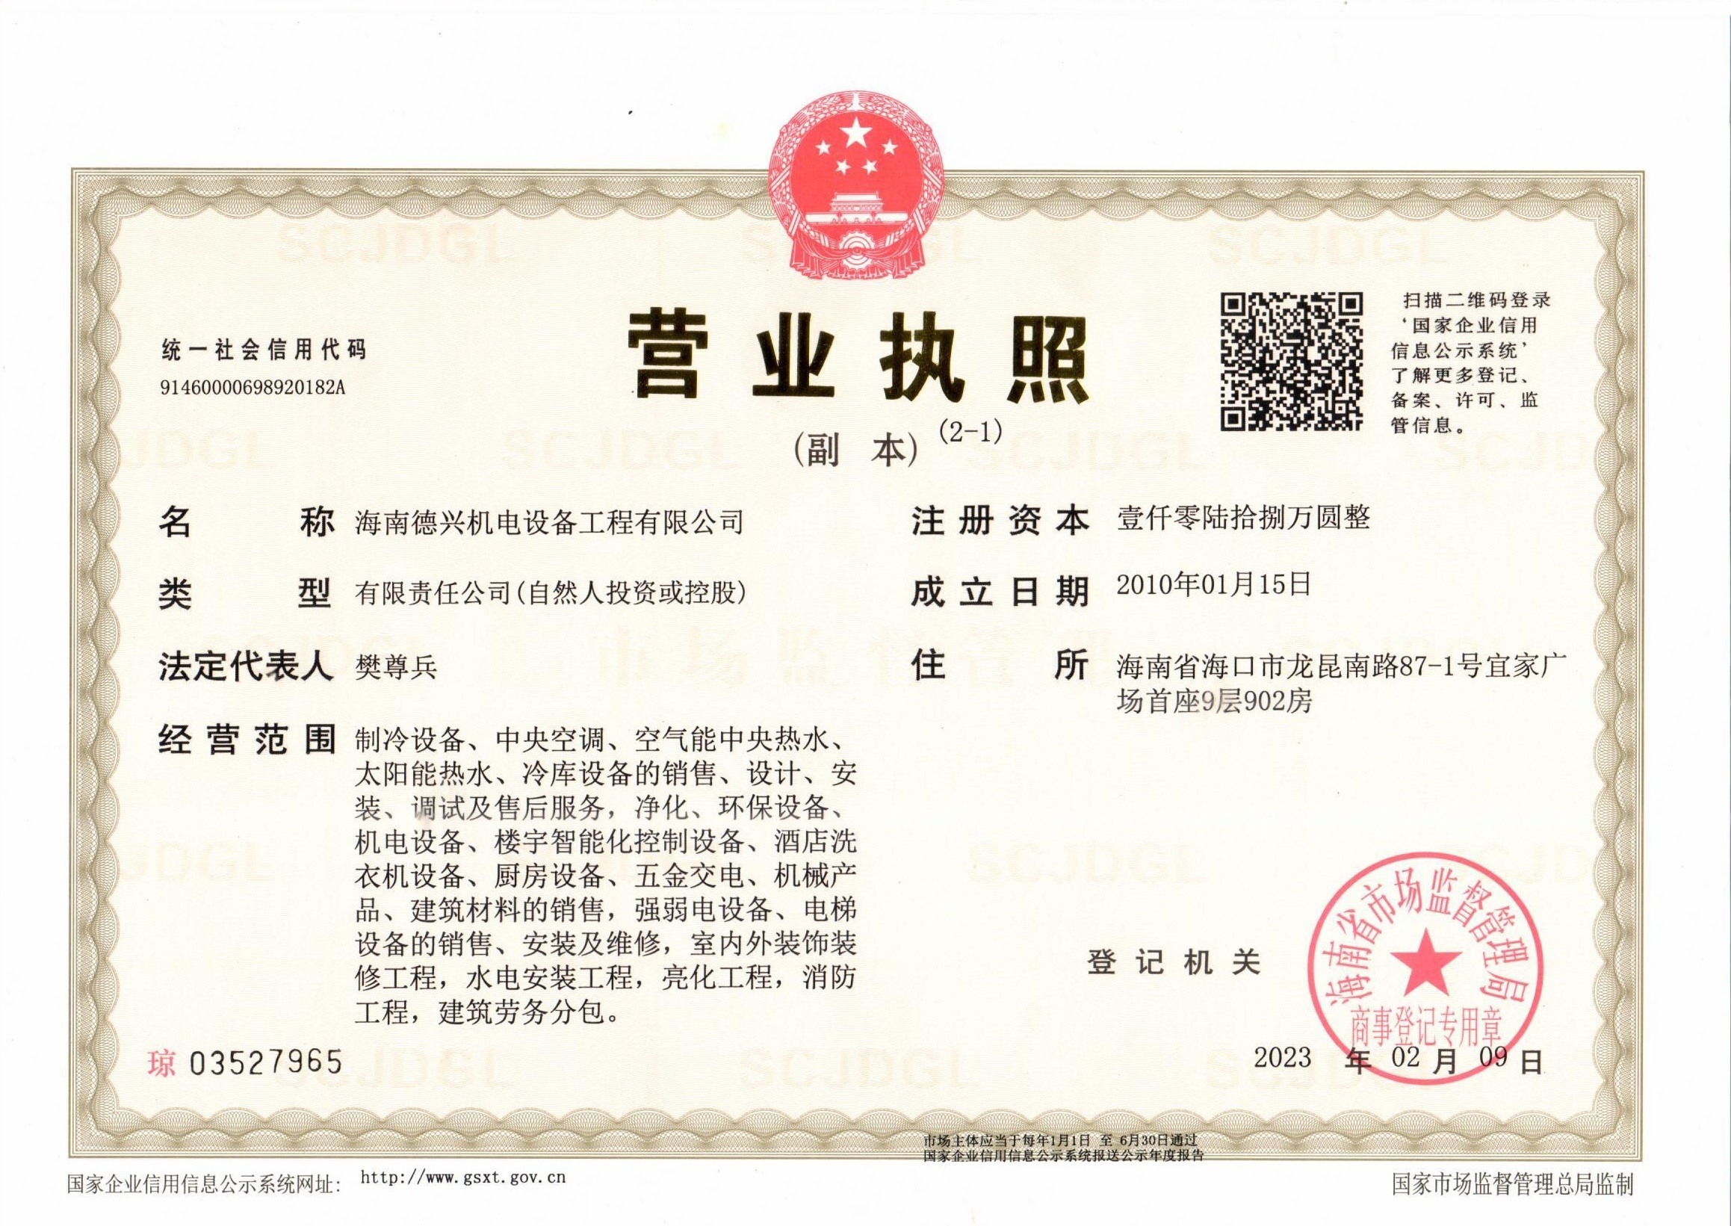
营业执照
机电设备公司2010
制冷安装公司2004
节能科技公司2017

Slide 8
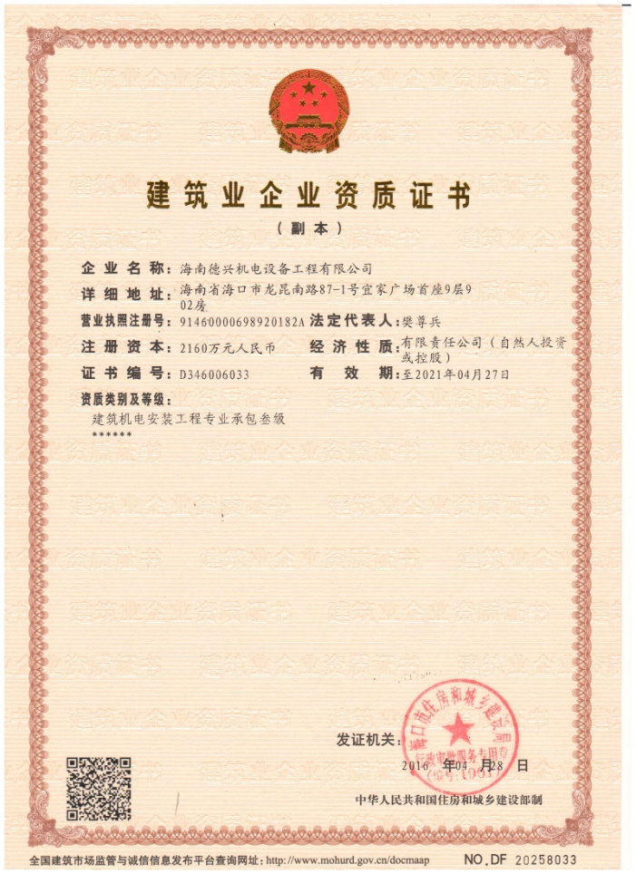
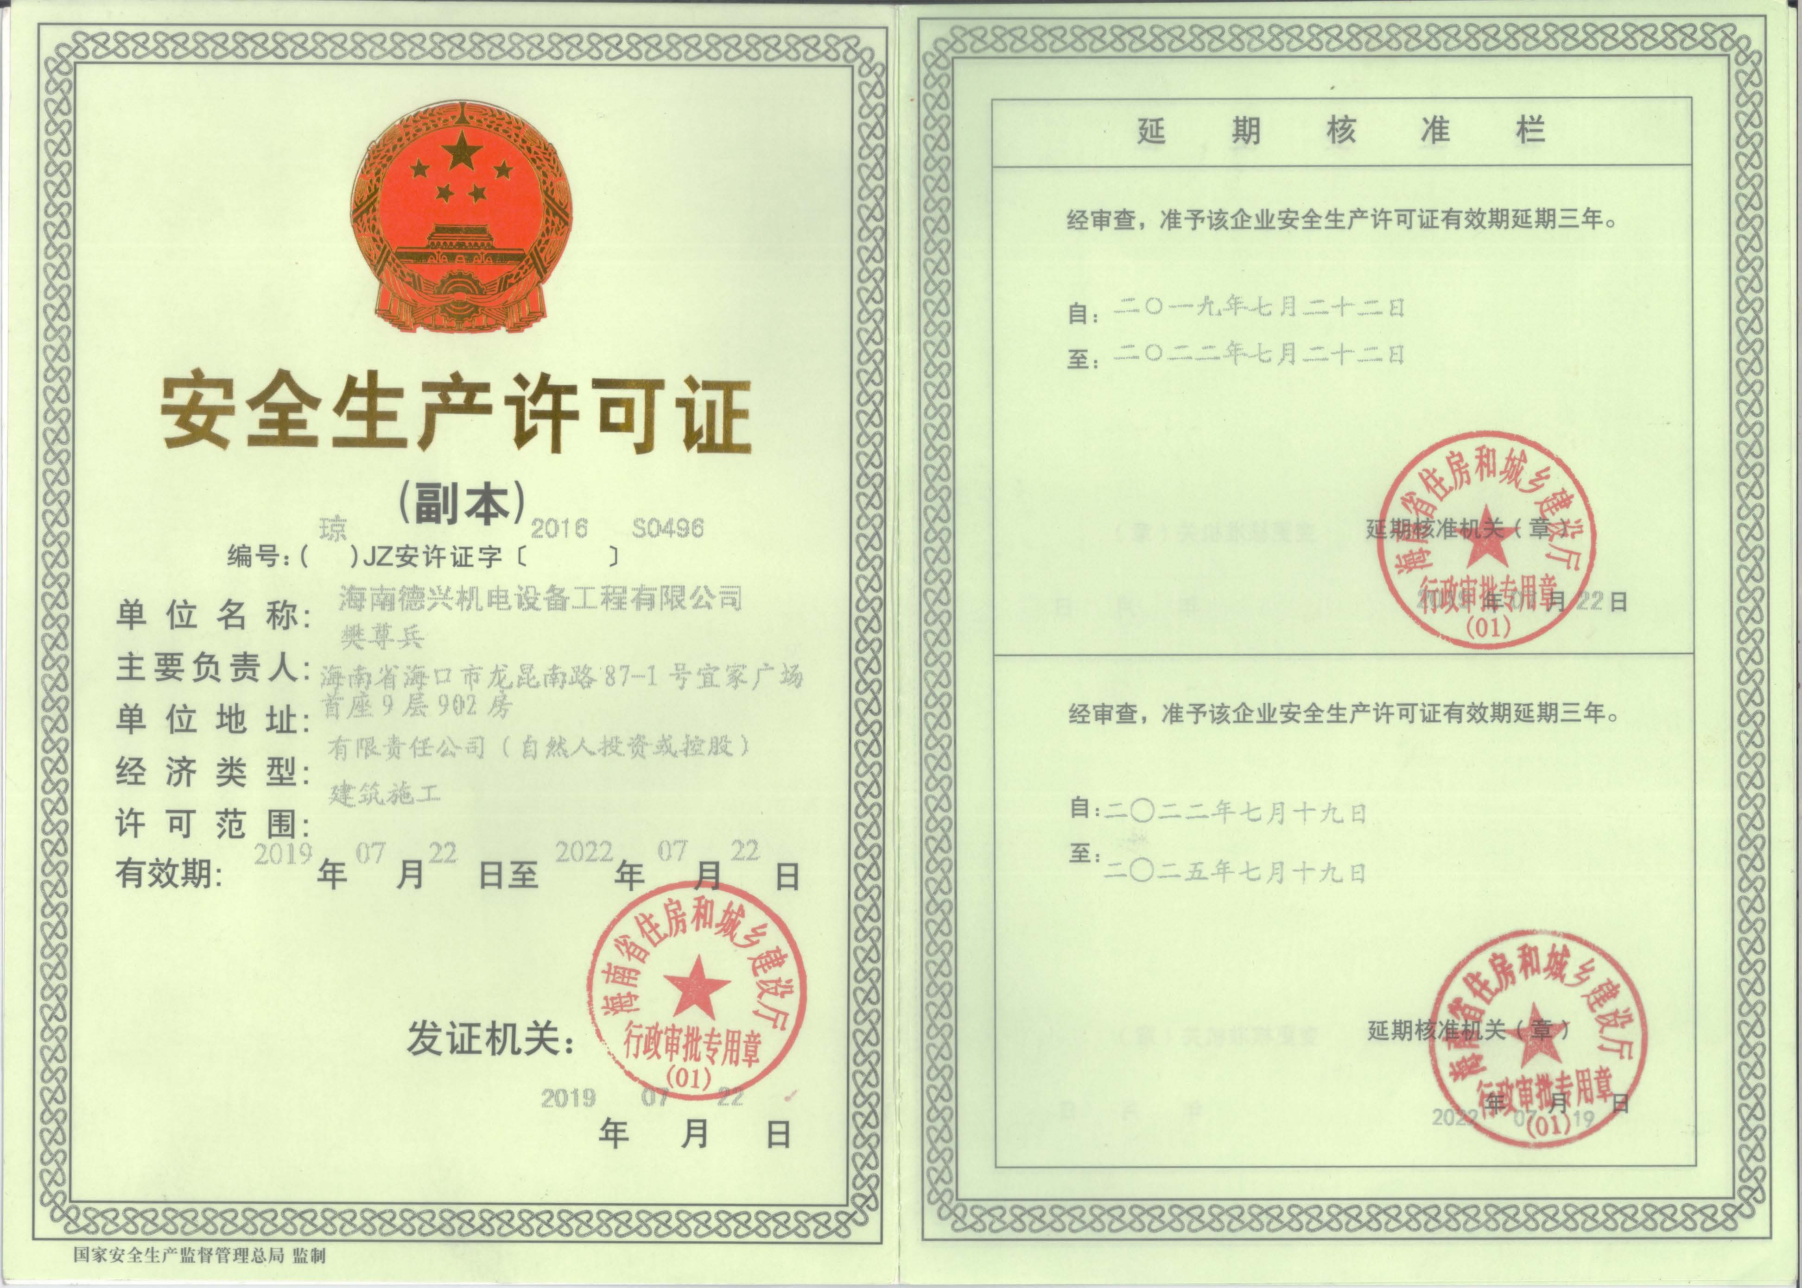
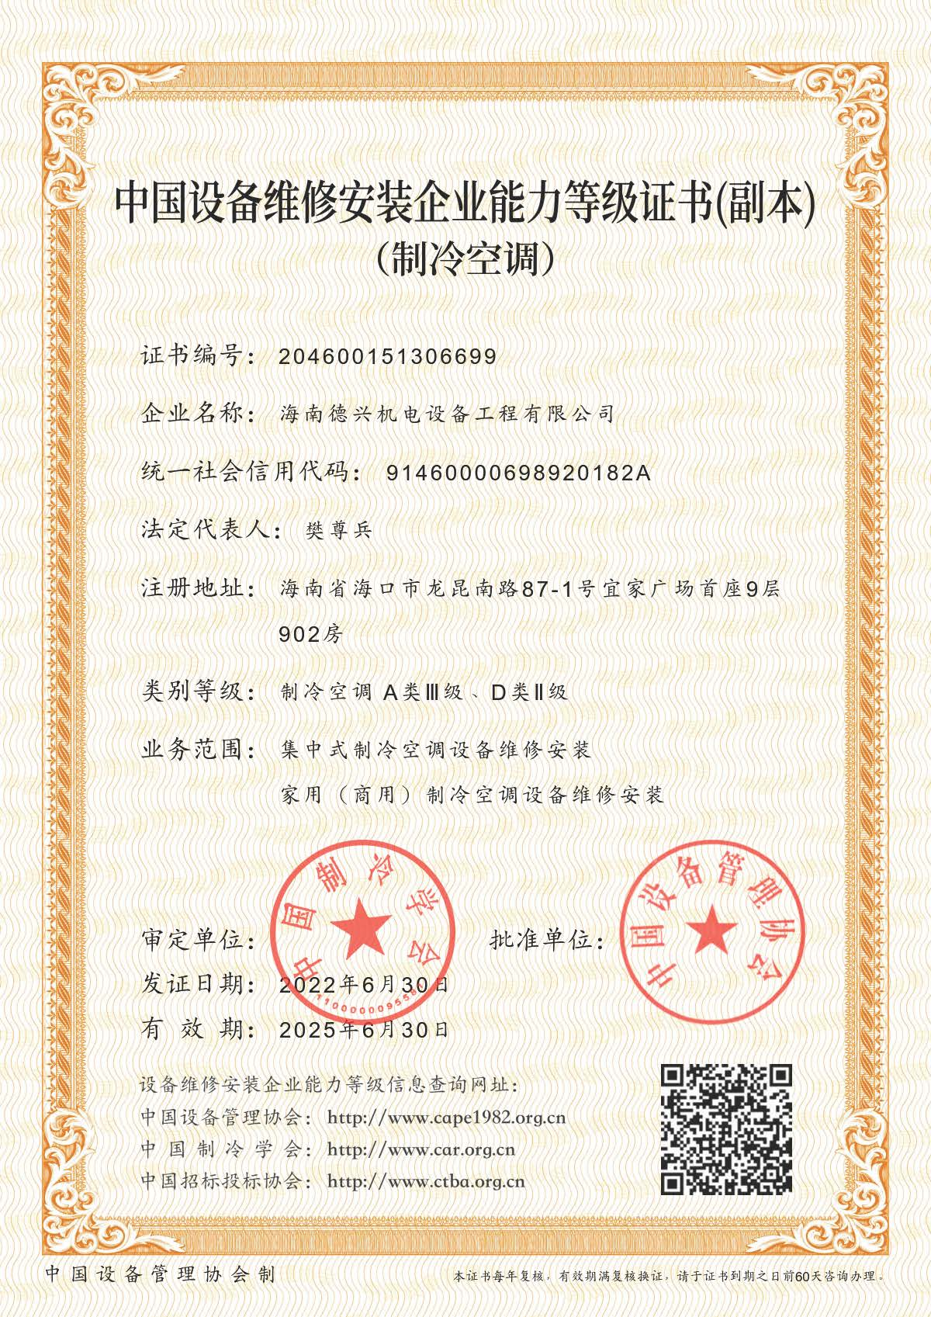
资质证书
专业承包资质
安全生产许可
安装维修资质

Slide 9
资质证书
环境管理体系认证证书
职业健康安全管理体系认证证书
质量管理体系认证证书

Slide 10
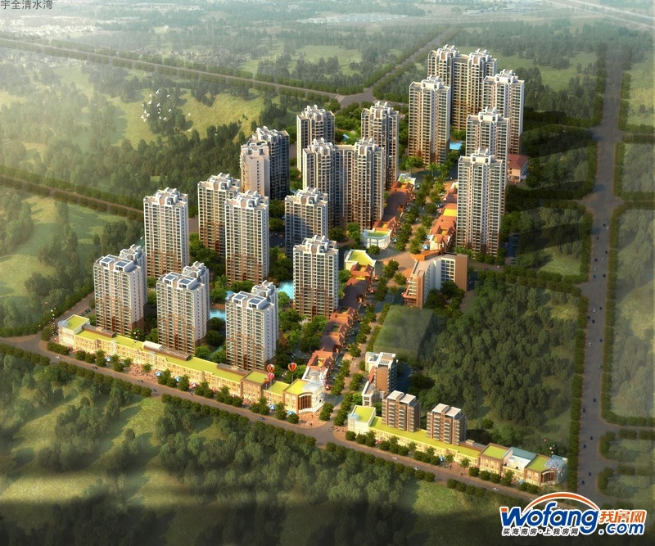
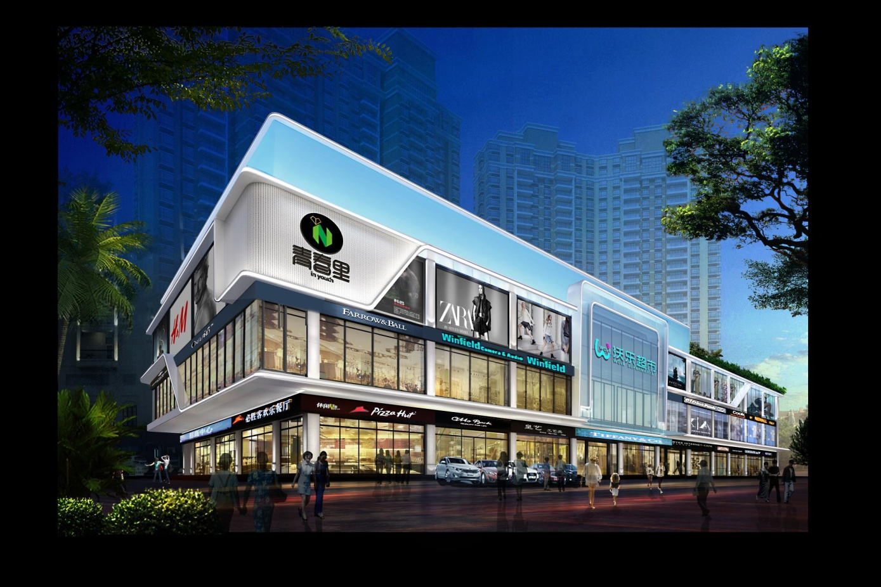
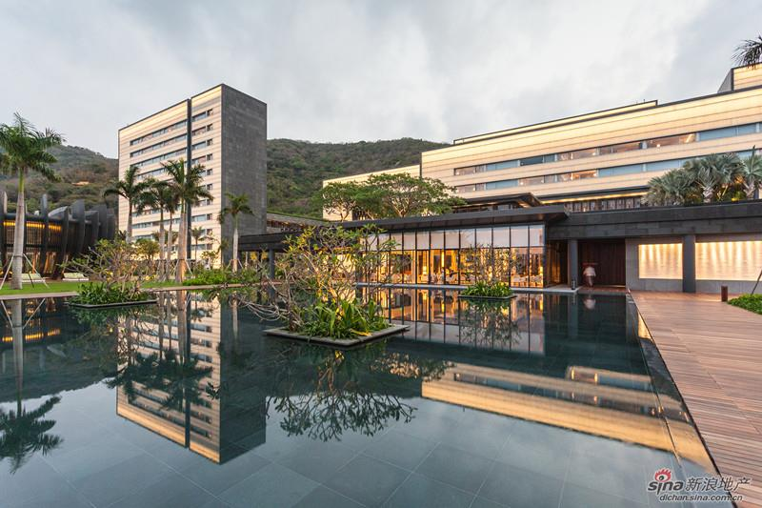
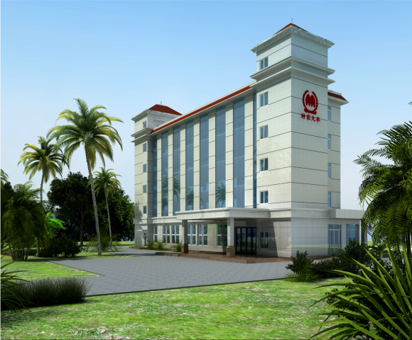
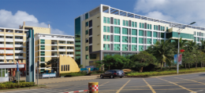
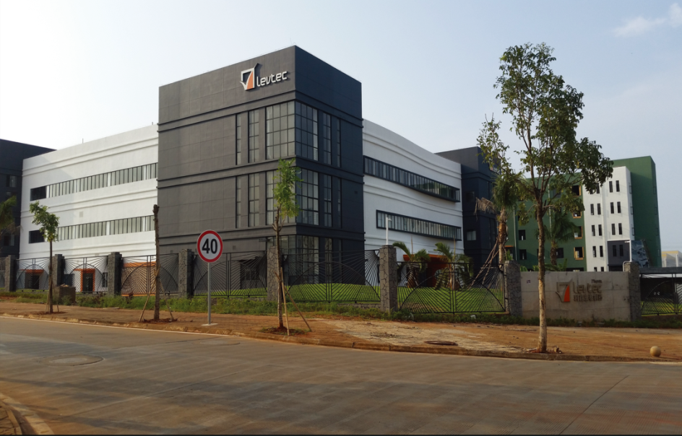
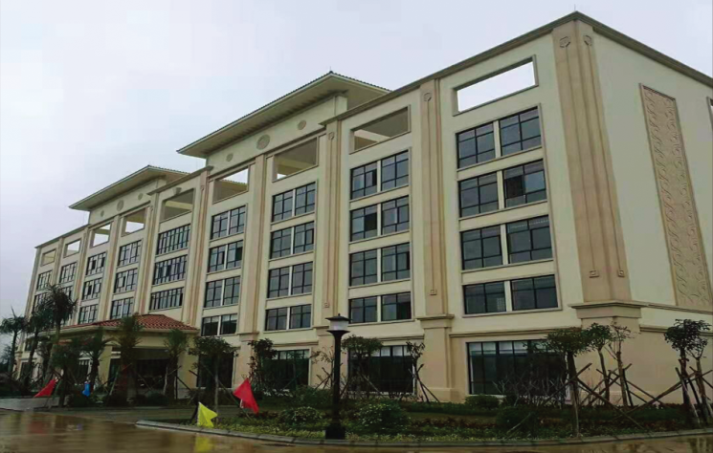
Part 03
公司业绩
地产
商场
酒店
办公楼
……
学校
药厂
医院
Notes:
增收增效目录|all,蓝色

Slide 11
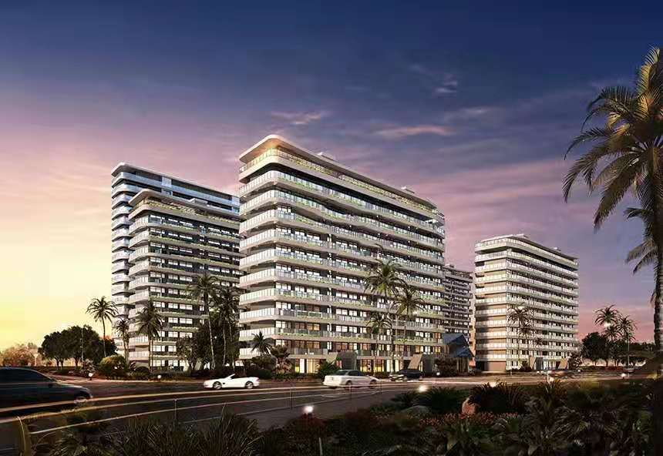
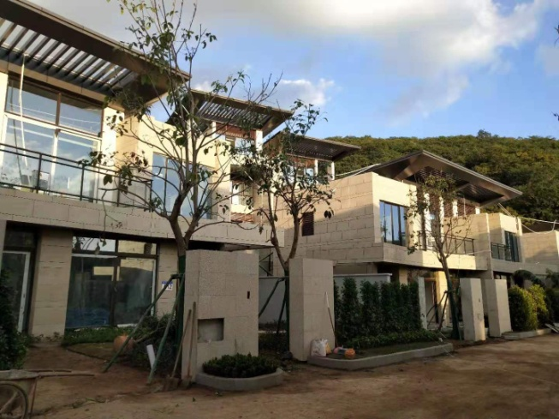
公司业绩
公司业务范围：酒店、商场、房地产配套、别墅、办公楼、医院、药厂、学校、会所、银行、餐饮娱乐场所等。

Slide 12
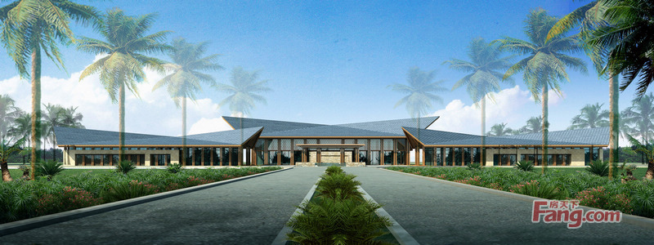
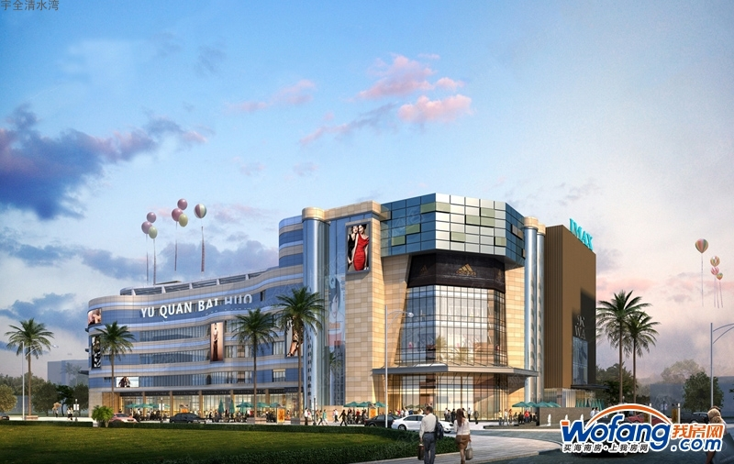
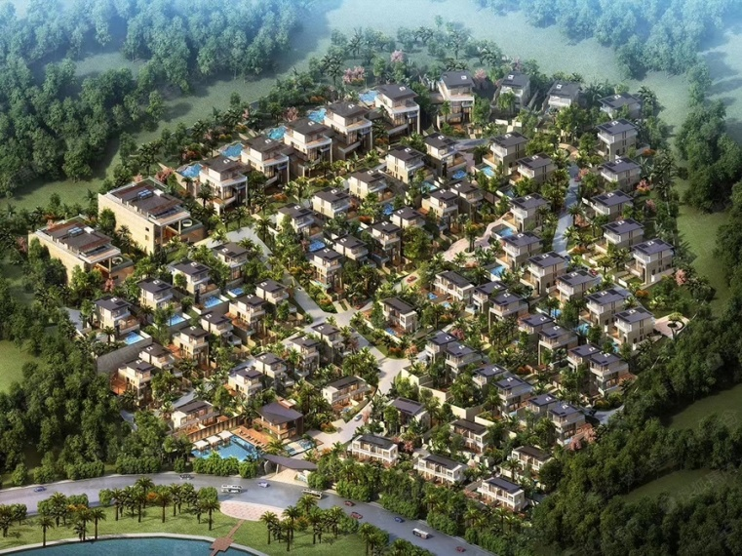
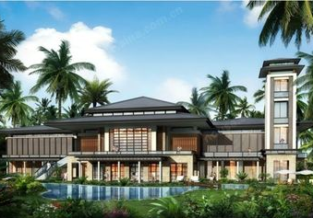
公司业绩——地产
旭辉-铂悦亚龙湾
万通·海棠福湾一号
陵水宇全·清水湾
陶然湾

Slide 13
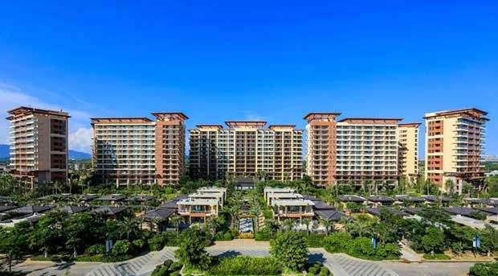
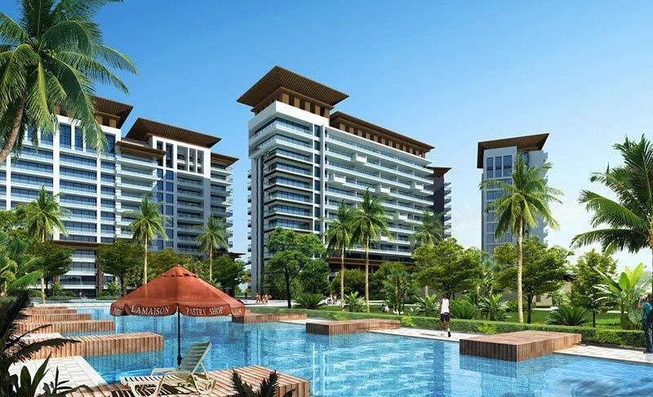
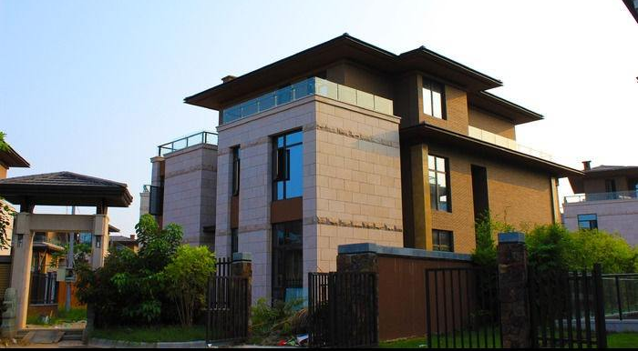
万通·海棠福湾一号
海棠福湾一号位于海南陵水县土福湾滨海度假区内，规划面积约27.96公顷，建筑面积180544平方米。项目与国家级海岸海棠湾共处一湾，紧邻赤岭旅游度假区，环绕军屯河。
工程项目11栋公寓楼采用美的家用多联式中央空调系统，会所采用美的MDV系列大多联中央空调系统。

Slide 14
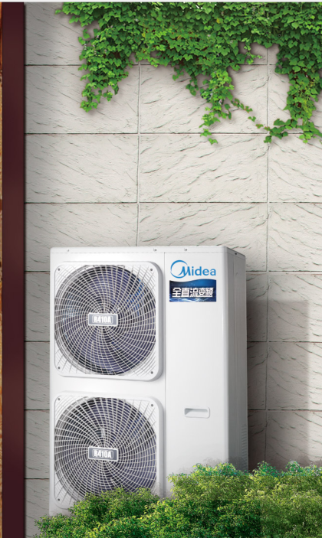
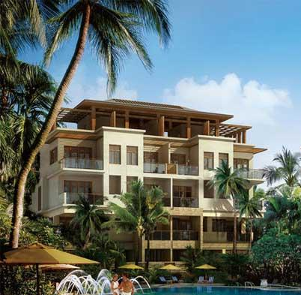
三亚-海棠区-陶然湾
陶然湾项目位于热带风情温泉旅游区之中，整体地势西高东低，地块以前是芒果园，原始生态环境非常好。项目在最开始规划时就充分尊重自然的地形和生态环境，依山纳水入户，使家家有景可观，有山景、水景、园景、还有海景，景和景之间，各有各的特色。
工程项目2~4#楼，12~21#楼，共计84套中央空调。总建筑面积约15000平方米，采用美的多联式中央空调机组。

Slide 15
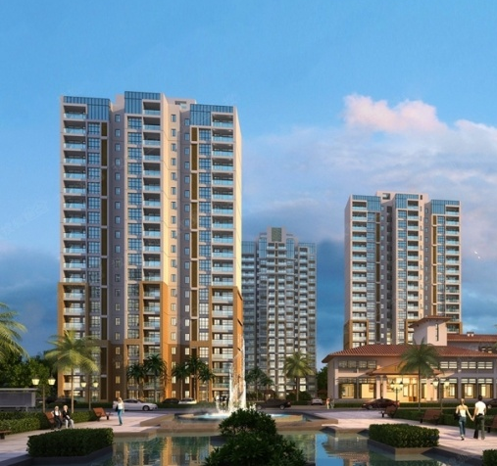
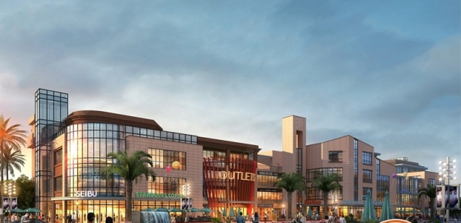
宇全清水湾一期·英州商业街
宇全清水湾项目一期占地191亩，总建筑面积约33万平方米，整体建筑风格为现代东南亚。项目打造的的热带风情步行商街，配备有业主餐厅、便利店、精品超市、进口食品超市、干洗店等，在这里可以满足生活所需。园林为热带东南亚风情，内部建设包括各种泳池、儿童戏水池、泰式风情雕塑等，既赏心悦目，还能满足业主休闲娱乐。
项目商业综合采用美的水冷螺杆式冷水机组，低层酒店采用美的商用分体中央空调，公寓部分采用美的家用空调。

Slide 16
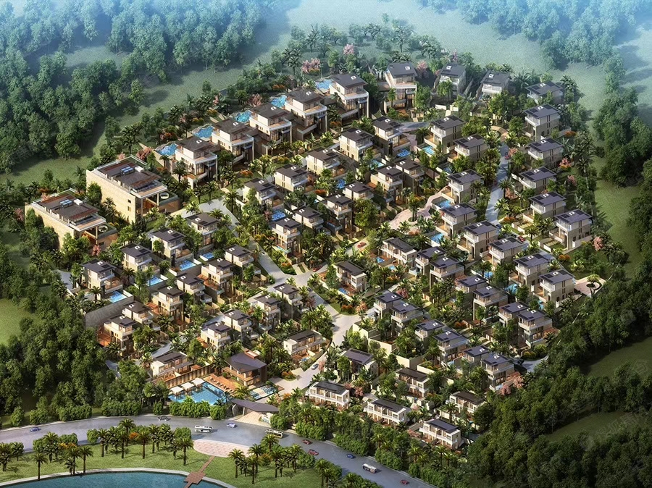
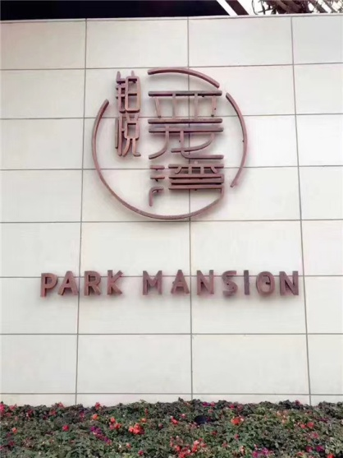
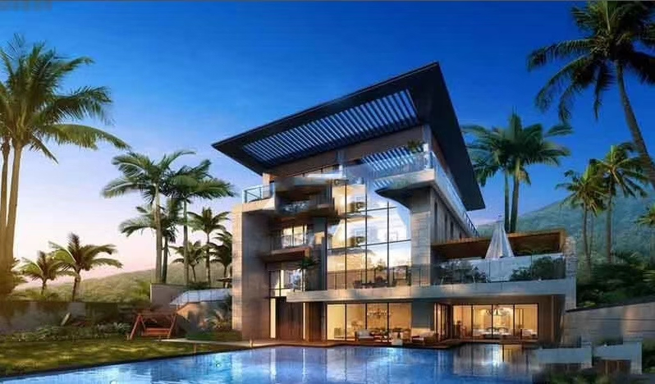
旭辉三亚-铂悦亚龙湾
项目占地面积46980㎡,总建筑面积31070㎡，一共58栋别墅。空调系统采用直流变频多联式中央空调系统。

Slide 17
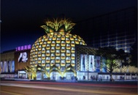
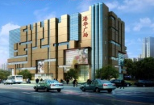
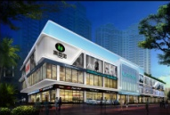
公司业绩——商场
商业综合体
一号港湾城（二期）
三亚·港华广场
青春·沃系列商场

Slide 18
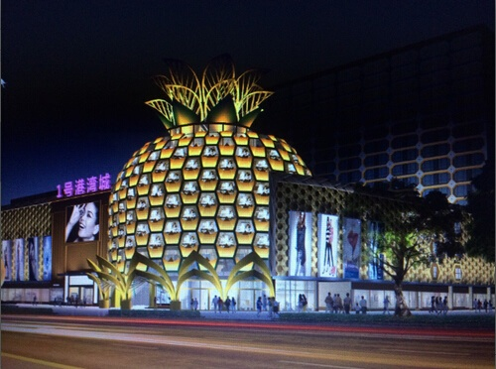
一号港湾城（二期）
三亚大东海国际购物中心1号港湾城，外形像一个金色的大菠萝，是三亚市首家集购物、餐饮、文化、娱乐、休闲、旅游、商务等多功能于一体，涵盖百货超市、IMAX影城、品牌餐饮、品牌零售、书店、儿童娱教中心等丰富业种、业态，满足不同顾客消费需求的大型综合性购物中心。
项目使用麦克维尔螺杆式中央空调机组，美的空调末端，建筑面积约49000平方米。

Slide 19
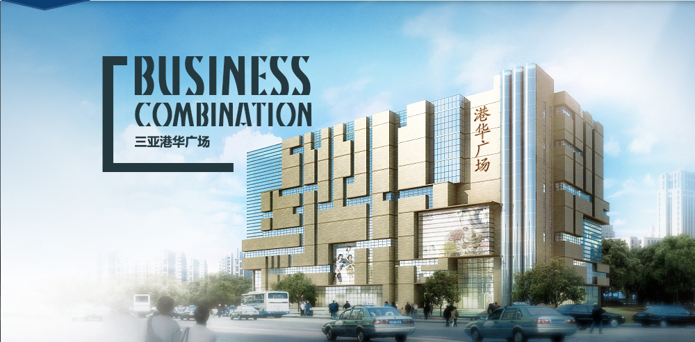
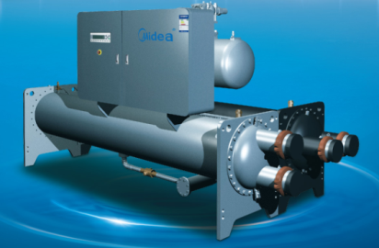
三亚·港华广场
港华广场是三亚首个全天候营业场所，设有品牌商场、农贸市场、女人街、超市、儿童乐园、特色餐饮、KTV、电影院等经营业态，涵盖商业购物、动感时尚、娱乐休闲、餐饮美食等一站式消费。
项目使用美的水冷螺杆式中央空调机组，末端采用集中空气处理机组。

Slide 20
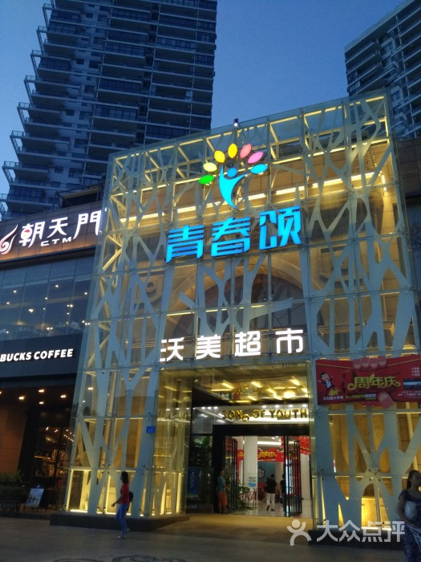
青春·沃系列美食城及超市
海南青春颂商业位于三亚市城区核心区域，总建筑面积19000平方，共三层，负一层为七千平方米的精品超市。一、二层各为6000平方精品美食。七千平方的沃美精品生活超市。
工程项目使用美的水冷螺杆式中央空调机组，末端采用风机盘管分区独立控制。

Slide 21
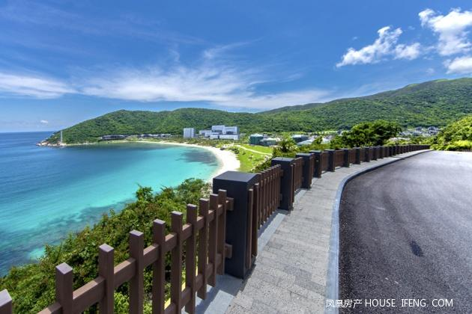
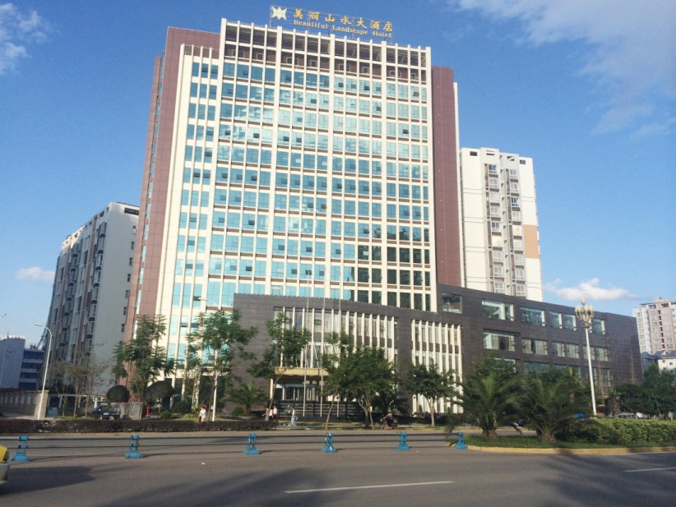
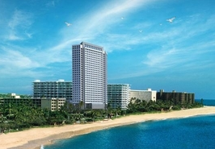
公司业绩——酒店
西昌美丽山水大酒店
太阳湾柏悦酒店
观澜湾海景酒店

Slide 22
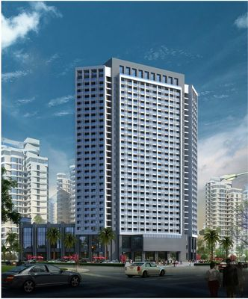
公司业绩——酒店
观澜湾海景酒店——占地13320平方米，总建筑面积36517.08平方米，为高隆湾滨海度假区最高建筑。（多联机）
太阳湾柏悦酒店——位于有【中国海岸线上的明珠】之称的太阳湾－亚龙湾国家旅游度假区西南部，三面环山，一面向海。（水冷离心机）

Slide 23
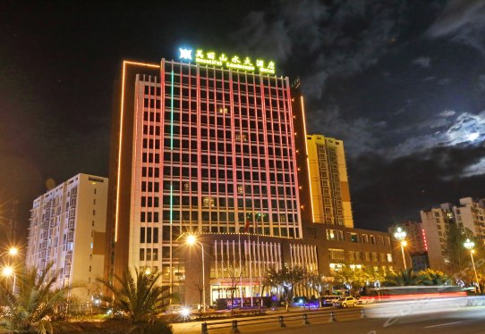
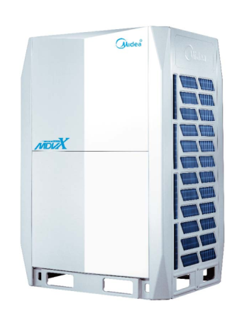
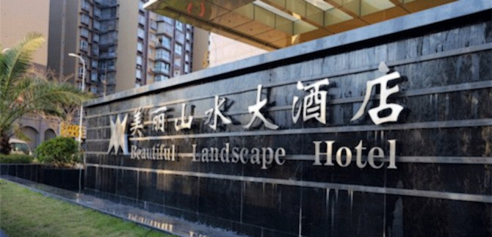
公司业绩——酒店
西昌美丽山水大酒店——楼高15层，面积14000平方米。拥有客房144间套，配套餐厅、茶楼、会议室、桑拿等多重功能。
酒店采用美的多联机中央空调机组，分层独立设置空调系统与新风系统，不同使用功能分开独立设置空调系统，系统设计灵活、使用方便、节能。

Slide 24
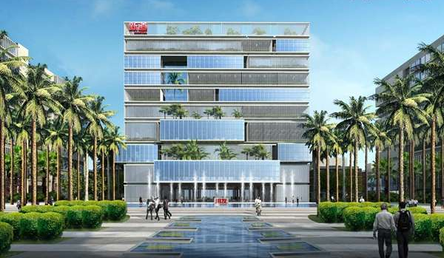
公司业绩——办公楼
临高神农大丰办公楼
(美的MDV4+系列)
海洋与渔业服务中心办公楼
(美的MDVX系列)
用友（三亚）产业园
（美的MDVS系列）

Slide 25
临高神农大丰办公楼
临高高产优质广适杂交水稻种子产业化一期工程--综合楼，建筑面积2313.85平方米，共五层。
空调系统采用美的MDV4+系列直流变频多联机，分层独立设计空调系统，室内机采用遥控器独立控制，主机置于楼顶。

Slide 26
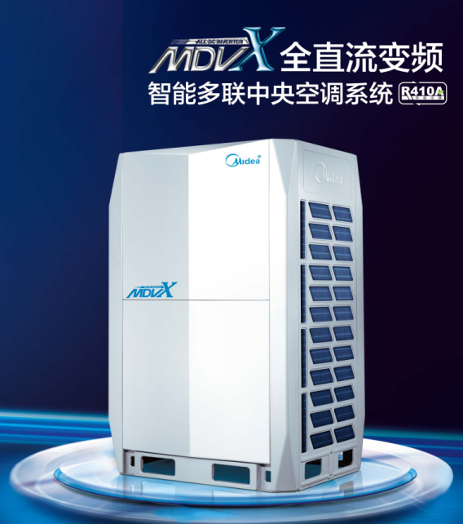
海洋与渔业服务中心办公楼
海南省海洋与渔业服务中心大楼，设置有多功能厅、大堂、活动室、办公、会议及实验室等。建筑面积20761.38平方米，主体14层，建筑高度：55.2m。
空调系统采用美的MDVX系列直流变频多联机，分层独立设计空调系统，分层设置独立新风系统，室内机采用遥控器独立控制，主机置于楼顶。

Slide 27
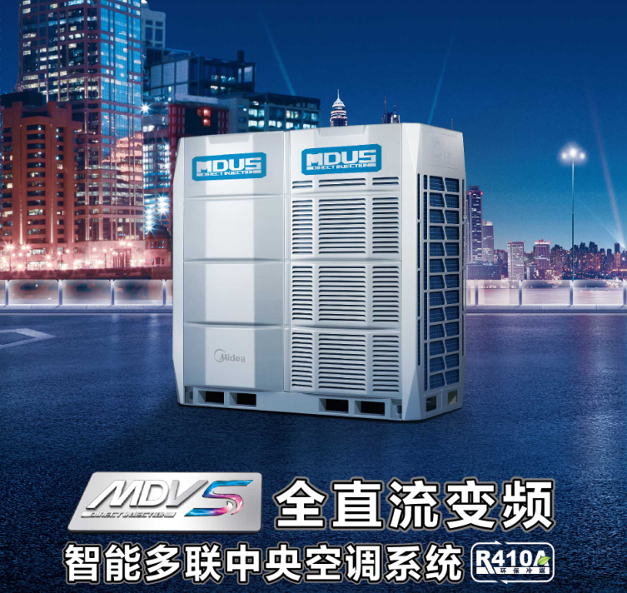
用友（三亚）产业园
用友（三亚）产业园项目，位于三亚市崖州城湾创意产业园区，项目占地面积48068.69平方米，建筑面积为91051.42平方米。1#、4#楼为8-9层办公楼，2#楼为10层宿舍。
1#楼空调使用面积7843平方米，空调系统采用美的MDVS系列直流变频多联机，分层独立设计空调系统，室内机采用遥控器独立控制，主机置于楼顶。
已获得“二星级绿色建筑评价标识”。

Slide 28
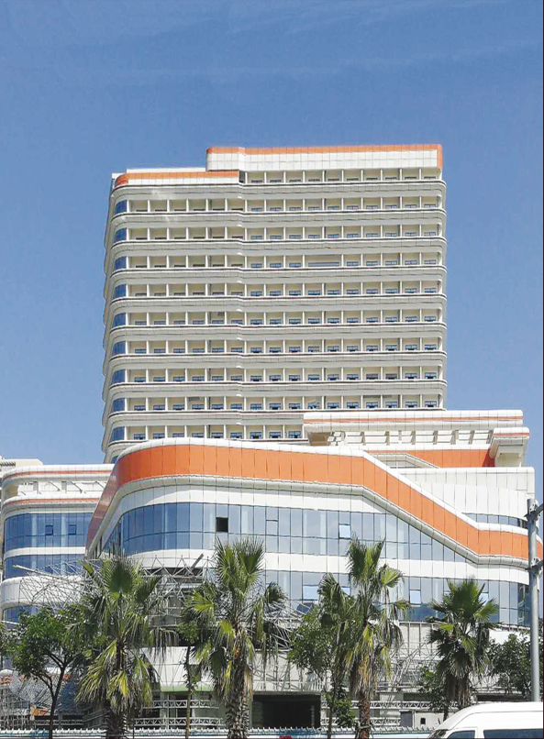
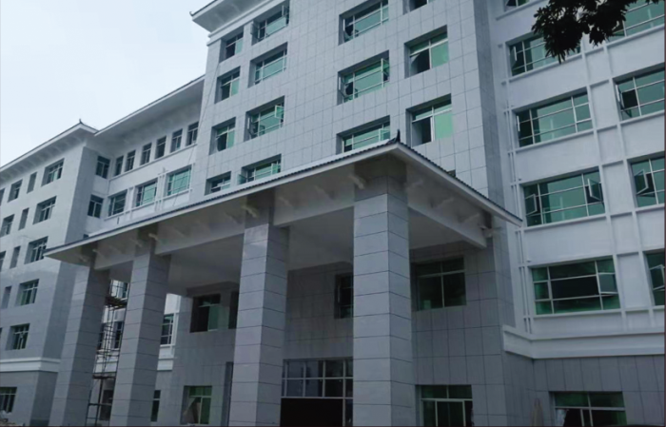
公司业绩——医院
琼中人民医院
琼海东部医院
三亚妇幼保健院

Slide 29
公司业绩——药厂
海口利能康泰制药厂
海口三风友药厂

Slide 30
财务数据

Slide 31
前进中的德兴
海口总公司地址：海口市龙昆南路73号宜家广场9层
三亚分公司地址：三亚市津海建材城一排61号三层
联 系 人：樊尊兵
联系电话：13807573380
网址邮箱：www.hndexing.com；
邮 箱：704434883@qq.com...................

